Slide 1
개발환경구축
(Oracle 21c XE)

Slide 2
▶ 개발 환경 구축 순서
오라클 홈페이지에서 Oracle Database 21C Express Edition 다운로드
(https://www.oracle.com/database/technologies/xe-downloads.html)
2. 설치 및 관리자 계정 암호 설정
3. DB 접속 확인 및 SQLPlus 실행
4. 관리자 계정 로그인

Slide 3
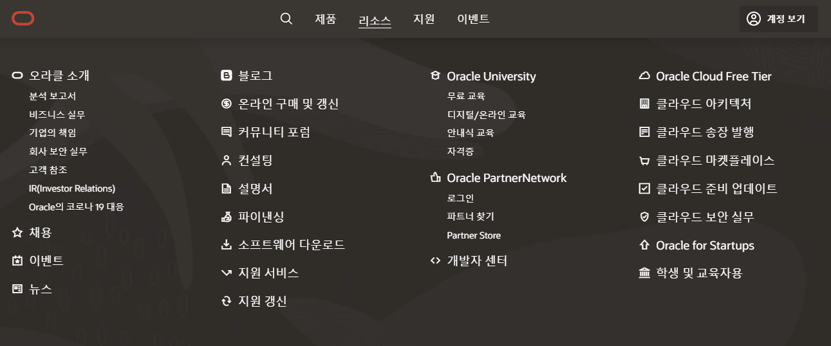
▶ 개발 환경 구축
Oracle 홈페이지 접속 및 다운로드

Slide 4
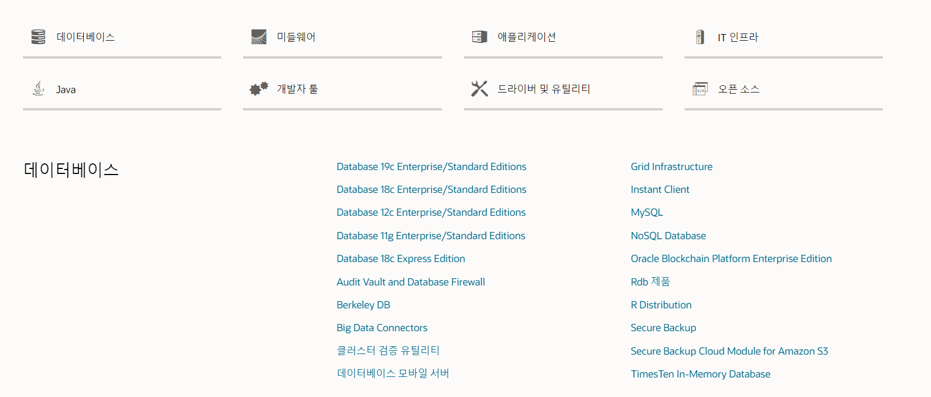
▶ 개발 환경 구축
Oracle 홈페이지 접속 및 다운로드

Slide 5
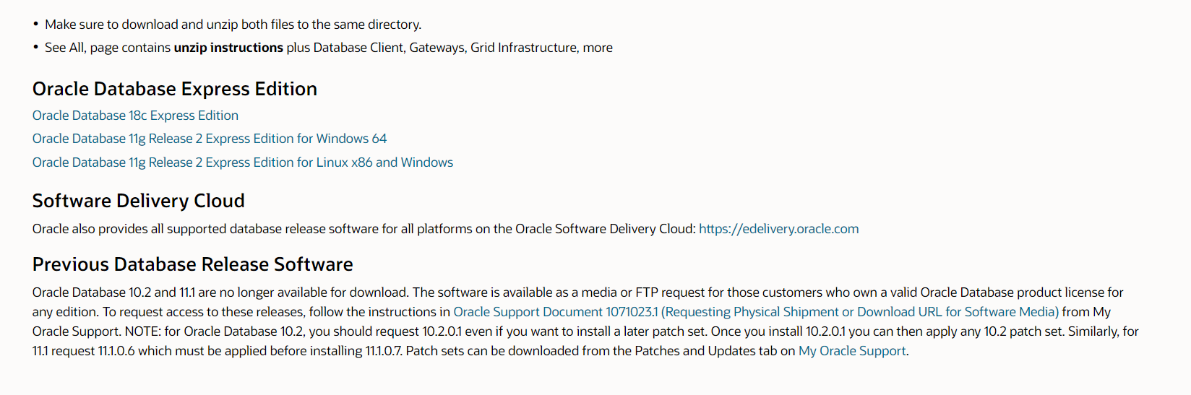
▶ 개발 환경 구축
Oracle 홈페이지 접속 및 다운로드
페이지 제일 하단에 있는 Oracle Database Express Edition 으로 이동

Slide 6
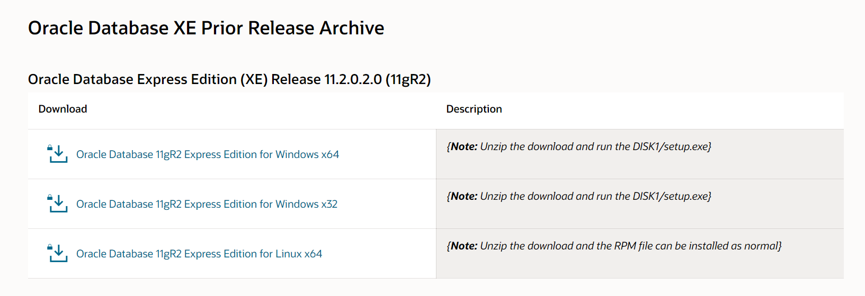
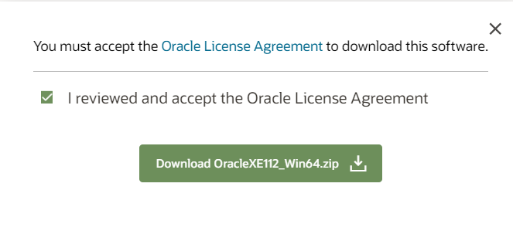
▶ 개발 환경 구축
Oracle 홈페이지 접속 및 다운로드
https://www.oracle.com/database/technologies/xe-prior-releases.html
OS에 맞는 버전을 선택하여 클릭 -> 라이선스 동의 체크 -> 다운로드 (회원가입 필요)

Slide 7
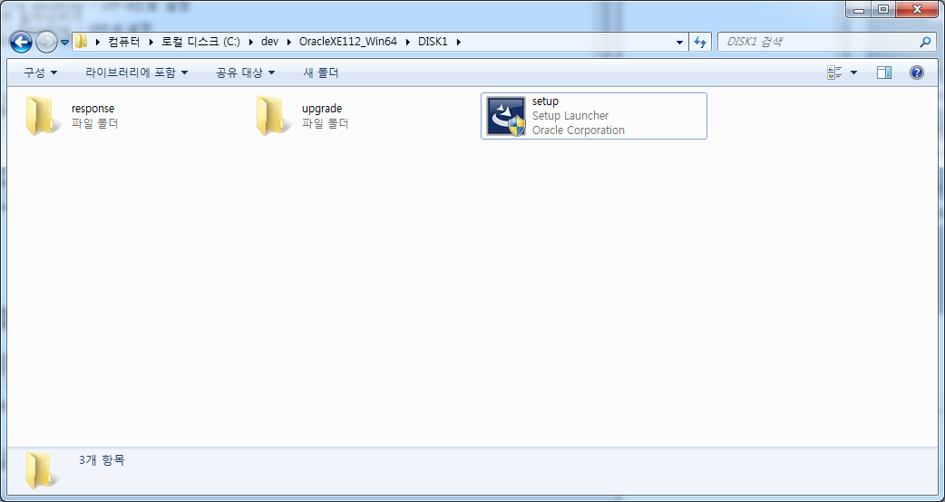
▶ 개발 환경 구축
다운로드 파일 압축 해제 후 설치

Slide 8
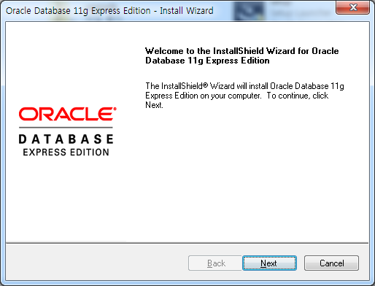
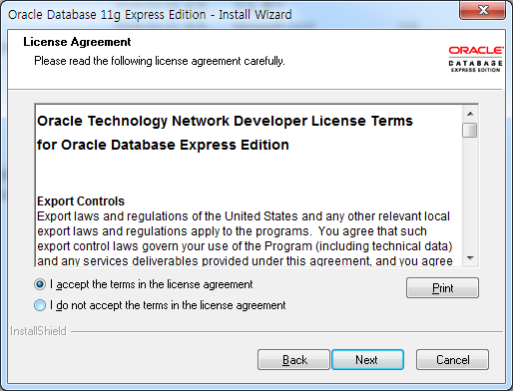
▶ 개발 환경 구축
다운로드 파일 압축 해제 후 설치

Slide 9
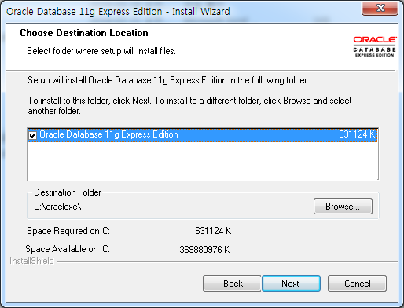
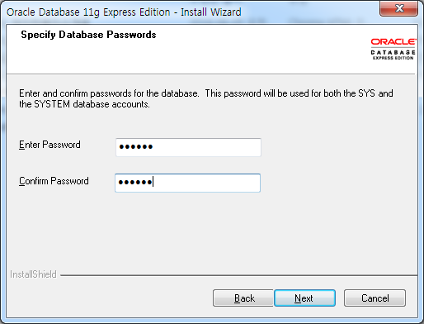
▶ 개발 환경 구축
다운로드 파일 압축 해제 후 설치
oracle
oracle
Notes:
공통된 실습환경을 위해 시스템 계정 비밀번호를 “oracle” 로 설정하자

Slide 10
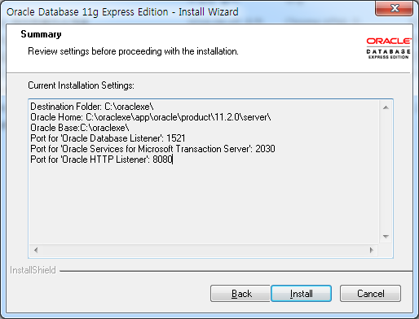
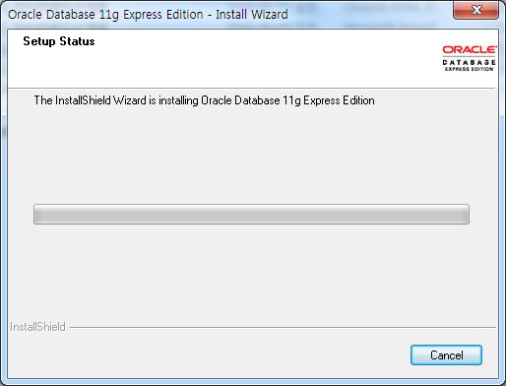
▶ 개발 환경 구축
다운로드 파일 압축 해제 후 설치

Slide 11
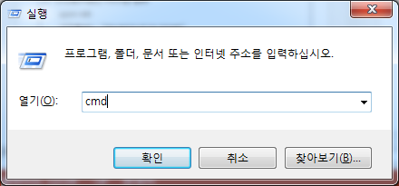
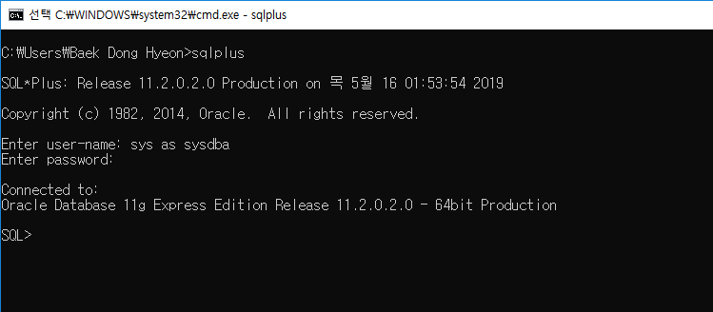
▶ 개발 환경 구축
Oracle 설치 확인 및 system 계정 접속
window 키 + R
Enter user-name : sys as sysdba
Enter password : oracle
Notes:
sys : DBMS의 데이터 딕셔너리 소유자, 오라클 데이터베이스 관리자(SUPER USER)
select username from dba_users; -- DB에 등록되어있는 모든 사용자 이름 조회
-- 오라클 설치 시 기본적으로 16개의 계정이 등록되어있음

Slide 12
▶ DBeaver (GUI 개발환경) 설치
1. 디비버 홈페이지 다운로드 페이지 접속(https://dbeaver.io/download/)
2. 다운로드 받은 설치파일 실행(dbeaver-ce-22.2.5-x86_64-setup.exe)

Slide 13
▶ SQL Developer (GUI 개발환경) 설치
1. 오라클 홈페이지 SQL Developer 다운로드 페이지 접속
2. 압축 해제 후 바로 실행

Slide 14
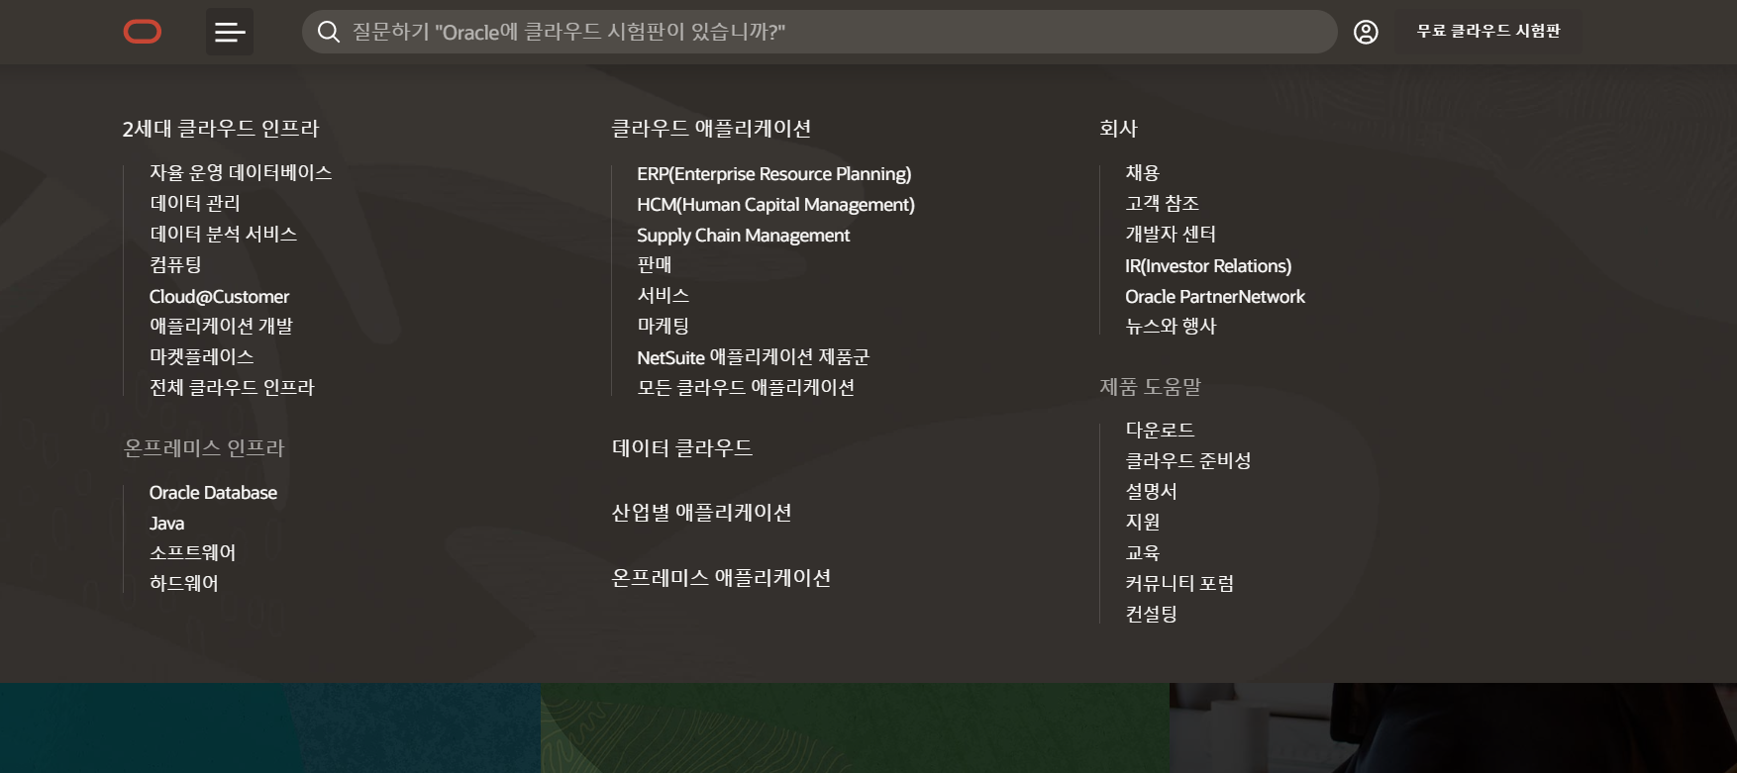
▶ 개발 환경 구축
Oracle 홈페이지 접속 및 다운로드

Slide 15
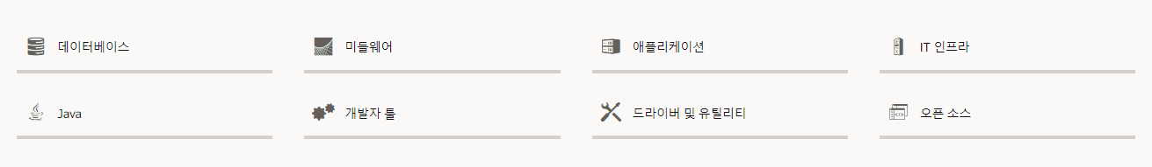
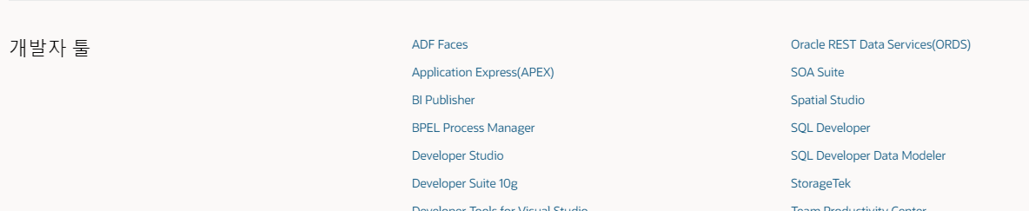
▶ 개발 환경 구축
SQL Developer 다운로드
개발자 툴 -> SQL Developer 클릭

Slide 16
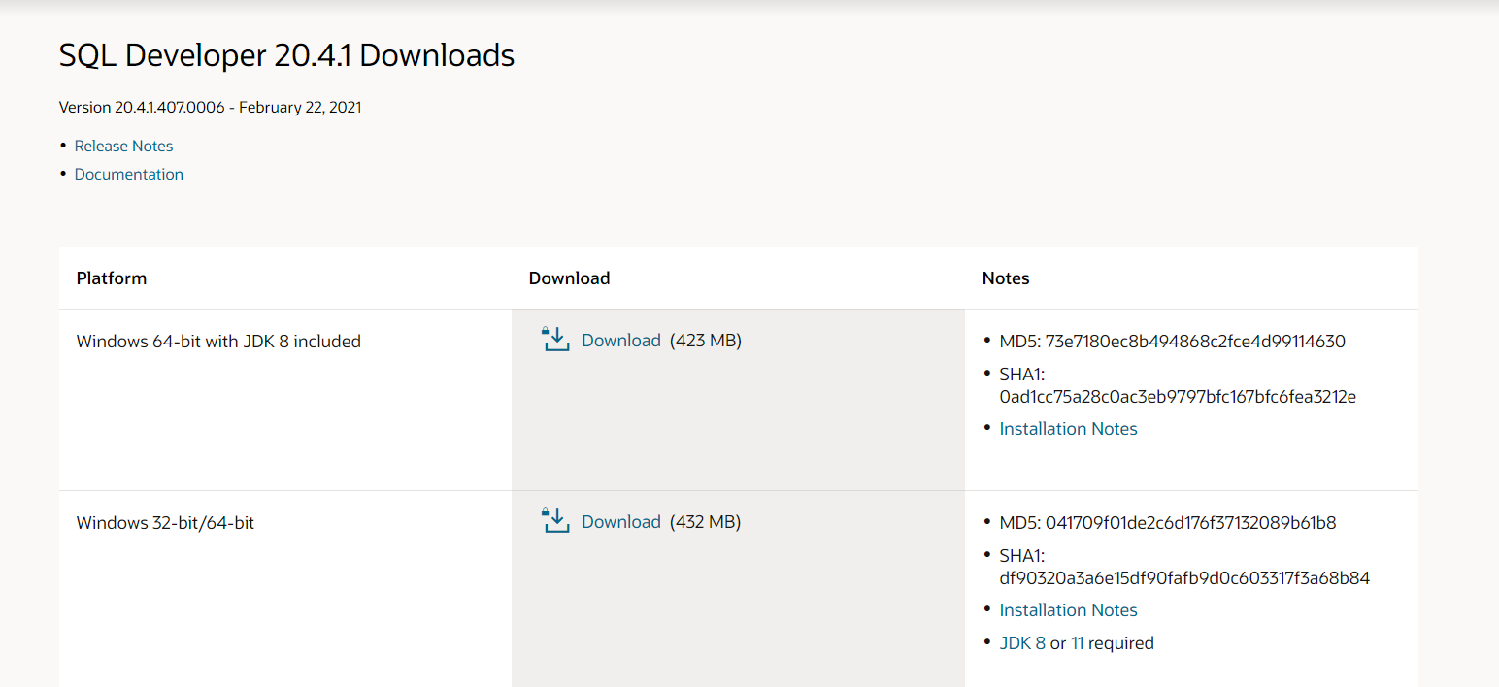
▶ SQL Developer (GUI 개발환경) 설치
SQL Developer 다운로드
https://www.oracle.com/tools/downloads/sqldev-downloads.html

Slide 17
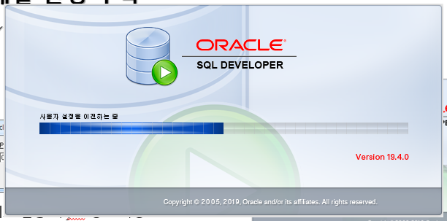
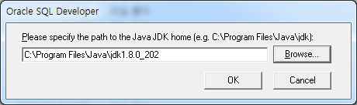
▶ SQL Developer (GUI 개발환경) 설치
SQL Developer 압축 해제 후 실행
최초 실행 시 jdk 경로 지정

Slide 18
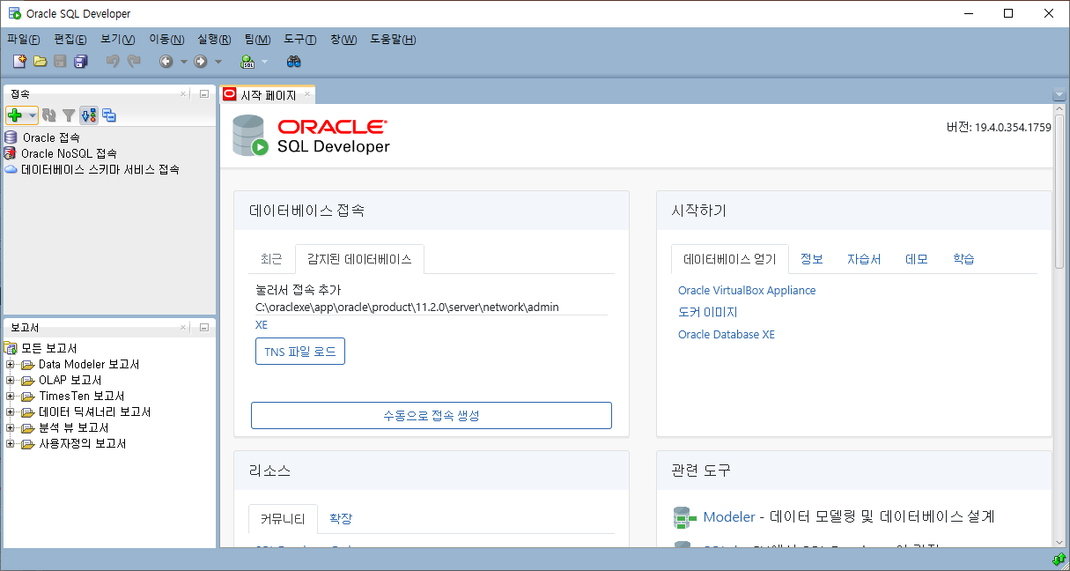
▶ 개발 환경 구축
SQL Developer 실행

Slide 19
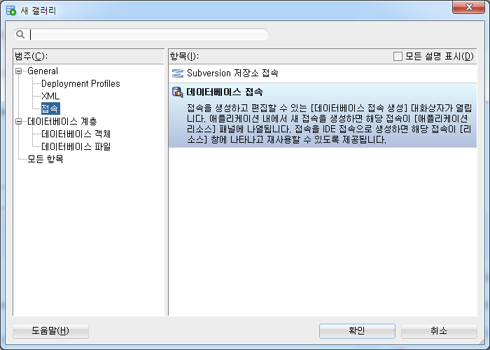
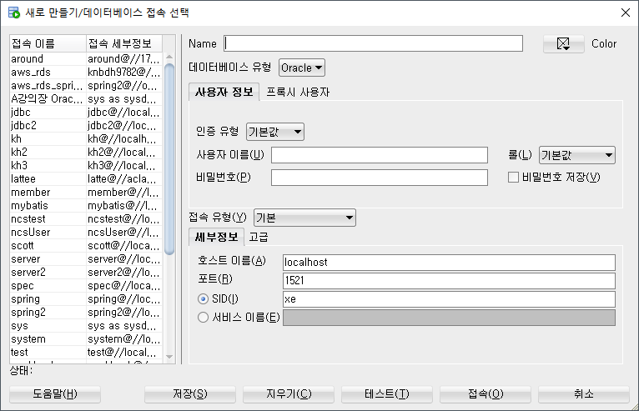
▶ 개발 환경 구축
접속 설정
파일 – 새로 만들기 – General – 접속 – 데이터베이스 접속

Slide 20
▶ 개발 환경 구축
sys as sysdba 접속 설정
sys as sysdba : 데이터 베이스 최고 관리 권한을 행할 수 있는 계정 sys : 최고 권한을 가지고 있는 계정 / as sysdba : 관리자 권한을 행사
①
① 접속 이름 : 관리자 (자유롭게 지정)
② 사용자 이름 : sys as sysdba
비밀번호 : oracle
③ 테스트 클릭
④ 접속 상태 확인 -> 상태: 성공
⑤ 비밀번호 저장 체크, 접속 색상 지정
⑥ 저장 클릭 후 좌측 창에 등록 확인
⑦ 접속 클릭
②
sys as sysdba
⑤
oracle
④
⑥
③
⑦
Notes:
sys : DBMS의 데이터 딕셔너리 소유자, 오라클 데이터베이스 관리자(SUPER USER)

Slide 21
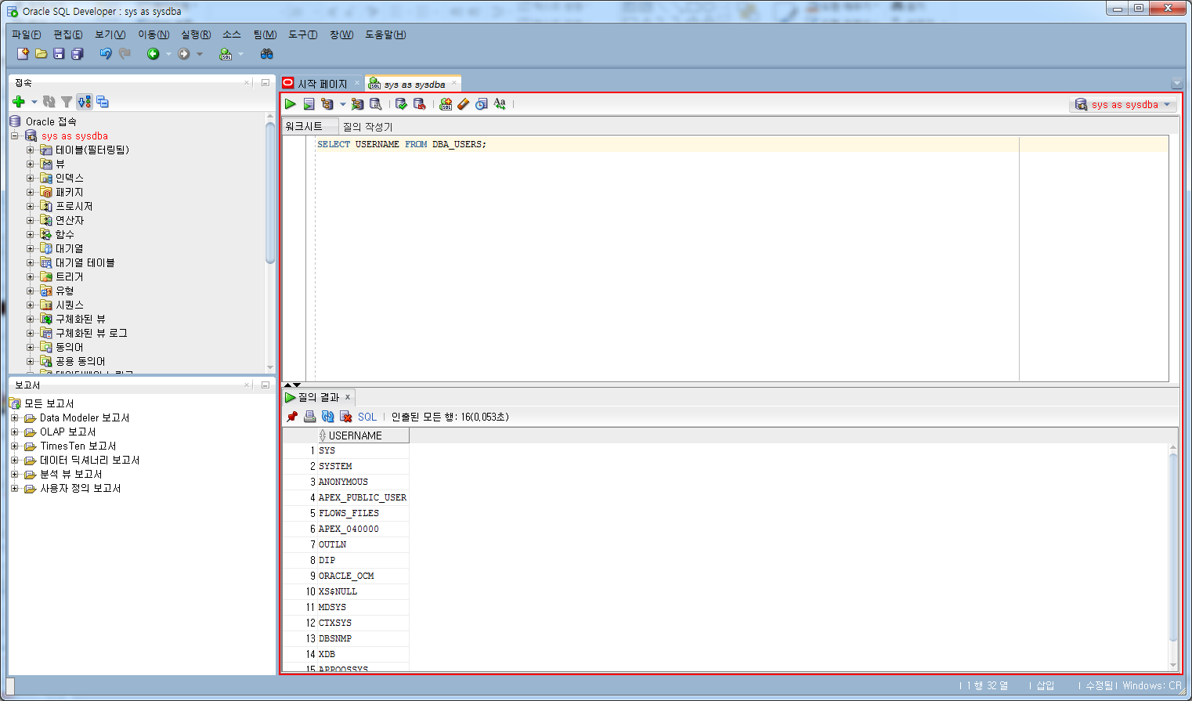
▶ 개발 환경 구축
sys as sysdba 접속
질의(SQL) 작성 워크시트
DB정보
질의 결과

Slide 22
▶ 개발 환경 구축
새로운 사용자 생성 (sys as sysdba 으로 진행)
CREATE USER kh IDENTIFIED BY kh1234;
GRANT RESOURCE, CONNECT TO kh;
생성한 사용자 접속 설정(kh 사용자 SQL Developer에 추가)
생성한 사용자를 접속 설정 하고 로그인한다. (p.19 참고)
생성한 사용자 접속
실습 스크립트 내용을 복사해 질의 작성 워크시트에 붙여 넣고 실행시킨다.
Notes:
사용하는 스크립트에 따라 계정이 KH 또는 STUDENT, EMPLOYEE로 다를 수 있음
계정(빨간색), 비밀번호(파란색)
접속 설정 시 계정, 비밀번호 대소문자 구분 유의

Slide 23
▶ 개발 환경 구축
새로운 사용자 계정 생성 (sys as sysdba 으로 진행)
CREATE USER kh IDENTIFIED BY kh1234;
새 사용자 계정 생성 구문 오류 발생 시
ALTER SESSION SET "_ORACLE_SCRIPT" = TRUE;
Mac 11G를 사용하면 실행이 된다.
21C 이후 버전은 일반 사용자를 구분할 때 ID앞에 C##을 붙여야 한다
이를 무시하고 11G와 호환되는 SQL문을 작성하게 하는 SQL문.
해당 문장 실행 후 계정 생성 재실행하면 정상 작동.
Notes:
사용하는 스크립트에 따라 계정이 KH 또는 STUDENT, EMPLOYEE로 다를 수 있음
계정(빨간색), 비밀번호(파란색)
접속 설정 시 계정, 비밀번호 대소문자 구분 유의

Slide 24
▶ 개발 환경 구축
사용자 계정 권한 부여 설정
GRANT RESOURCE, CONNECT TO kh;
객체가 생성될 수 있는 공간 할당량 지정
ALTER USER kh DEFAULT TABLESPACE SYSTEM QUOTA UNLIMITED ON SYSTEM;;
Notes:
사용하는 스크립트에 따라 계정이 KH 또는 STUDENT, EMPLOYEE로 다를 수 있음
계정(빨간색), 비밀번호(파란색)
접속 설정 시 계정, 비밀번호 대소문자 구분 유의

Slide 25
▶ 개발 환경 구축
생성한 사용자 접속 설정(kh 사용자 SQL Developer에 추가)
kh
kh
kh
Notes:
사용하는 스크립트에 따라 계정이 KH 또는 STUDENT, EMPLOYEE로 다를 수 있음
계정(빨간색), 비밀번호(파란색)
접속 설정 시 계정, 비밀번호 대소문자 구분 유의

Slide 26
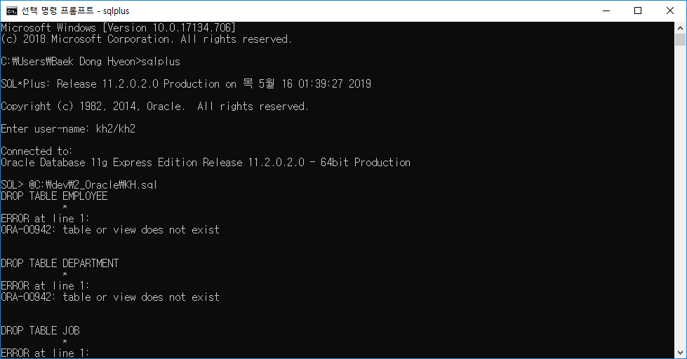

▶ 개발 환경 구축
DB 수업용 스크립트 적용(SQLPLUS 방법)
Notes:
스크립트 한번에 디비에 적용

Slide 27
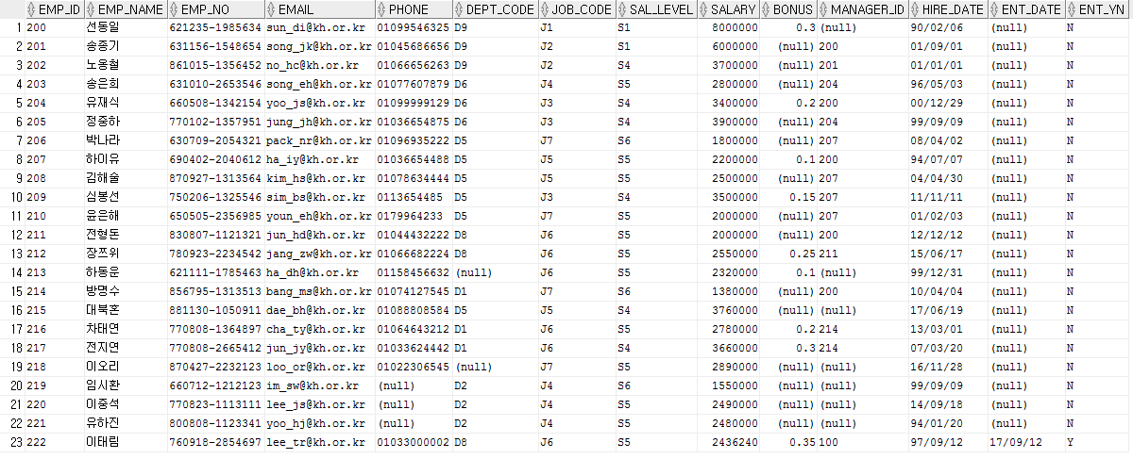
▶ 개발 환경 구축
수업에서 사용할 kh.sql 파일 스크립트 적용 후 테스트
SELECT * FROM EMPLOYEE;
Notes:
- 사용하는 스크립트에 따라 계정이 KH 또는 STUDENT, EMPLOYEE로 다를 수 있음

